Slide 1
Создание программы “пазл”для Android
Автор: ученик 10 класса «А»
Хомутов Алексей
Руководитель: Коняхин А.В.
Москва
2015-2016

Slide 2
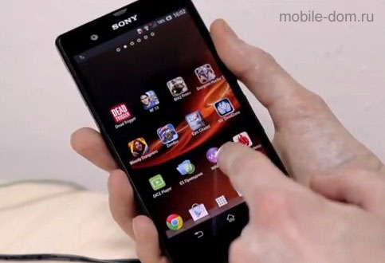
Актуальность
В настоящее время очень сложно представить нашу жизнь без мобильных устройств. Они предоставляют нам возможность общения, развлечения, легкого поиска информации, а так же дают пространство для творчества. В связи с этим мобильные приложения пользуются огромной популярностью.

Slide 3
Цель
Создать игровое мобильное приложение “пазл”.
Задачи
1. Разработать алгоритм работы программы.
2. Написать код программы, протестировать.
3. Составить обзор написанного кода.

Slide 4
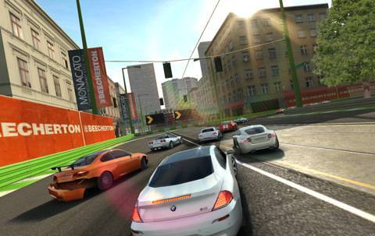
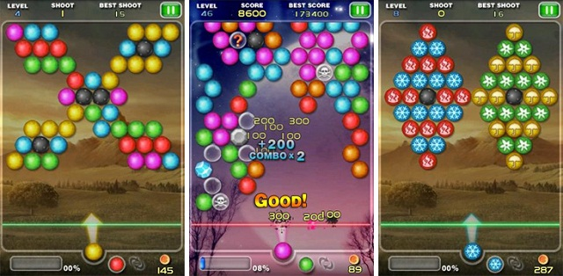
Мобильное приложение - программное обеспечение, предназначенное для работы на смартфонах, планшетах и других мобильных устройствах.

Slide 5
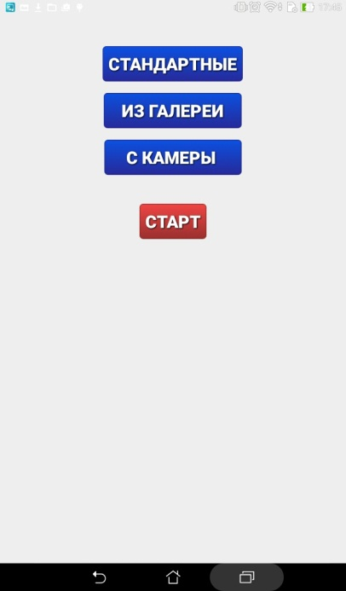
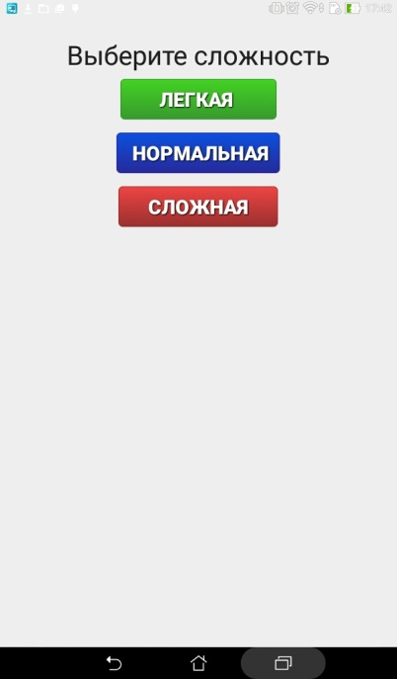
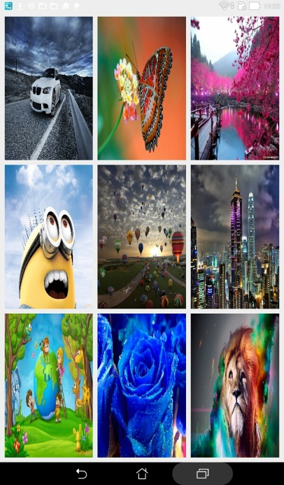
Главное меню
Меню выбора картинок
Стандартные

Slide 6
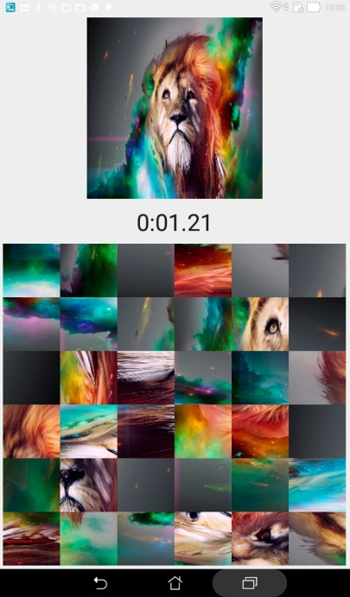
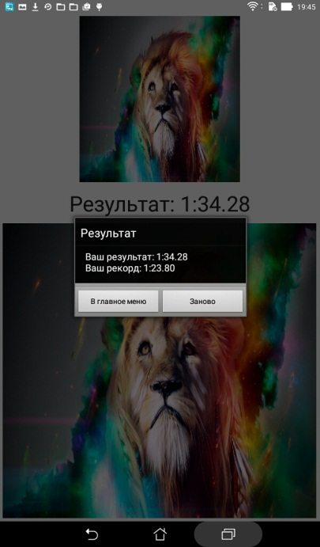
Игровое поле
Собранный пазл

Slide 7
Список литературы
1. Дэрси Л., Andriod за 24 часа
2. С. Хашими, С. Коматинени, Д. Маклин, Разработка приложений для Android
3 .http://developer.alexanderklimov.ru/android/ ссылка действительна на 26.04.2016
4. http://stackoverflow.com/ ссылка действительна на 26.04.2016
5. http://ru.stackoverflow.com/ ссылка действительна на 26.04.2016
6. http://developer.android.com/intl/ja/reference/packages.html ссылка действительна на 26.04.2016
7. http://startandroid.ru/ru/uroki/vse-uroki-spiskom.html ссылка действительна на 26.04.2016
8. https://www.youtube.com/channel/UCzE7HcbvyEiS5ea1rVRbPLQ ссылка действительна на 26.04.2016
9. https://habrahabr.ru/post/230559/ ссылка действительна на 26.04.2016
10. http://www.survivingwithandroid.com/android-tutorial ссылка действительна на 26.04.2016

Slide 8
Спасибо за внимание!

